Slide 1
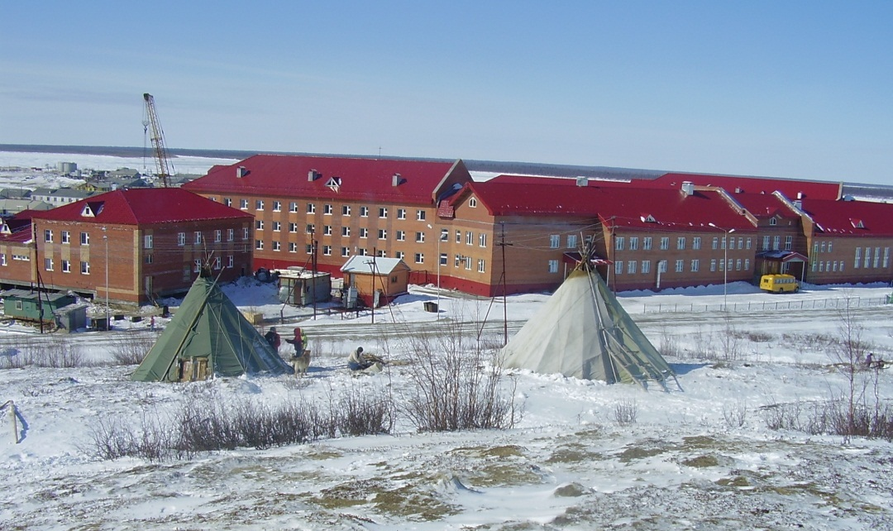
Профилизация школьников в условиях этнокультурного образования
МКОУ «ШИС(П)ОО» С. САМБУРГ

Slide 2
Психолого-педагогическое Сопровождение
1
ПРЕДПРОФИЛЬНАЯ
ПОДГОТОВКА
2
ПРОФИЛЬНОЕ
ОБУЧЕНИЕ
3
УСПЕШНАЯ СОЦИАЛИЗАЦИЯ
ВЫПУСКНИКА

Slide 3
ПРЕДПРОФИЛЬНАЯ ПОДГОТОВКА
1
2
3
КРАТКОВРЕМЕННЫЕ ЭЛЕКТИВНЫЕ КУРСЫ ПО ПРЕДМЕТАМ
ЭЛЕКТИВНЫЕ КУРСЫ ПО ПРОФЕССИОНАЛЬНОМУ САМООПРЕДЕЛЕНИЮ
ПСИХОЛОГО-ПЕДАГОГИЧЕСКОЕ СОПРОВОЖДЕНИЕ

Slide 4
ЗАДАЧИ ПРОФИЛЬНОГО ОБУЧЕНИЯ
1
обеспечение углубленного изучения отдельных предметов программы полного общего образования
формирование у выпускников классов с профильной дифференциацией обучения физических, психических, интеллектуальных и социальных качеств личности, способствующих их менее болезненной адаптации к условиям рыночных отношений
2
способствование установлению равного доступа к полноценному обучению разных категорий обучающихся в соответствии с их способностями, индивидуальными склонностями и потребностями
3
расширение возможностей социализации учащихся, обеспечение преемственности между общим и профессиональным образованием
4

Slide 5
Степень охвата профильным обучением

Slide 6
Степень охвата профильным обучением

Slide 7
Степень охвата профильным обучением

Slide 8
Степень охвата профильным обучением

Slide 9
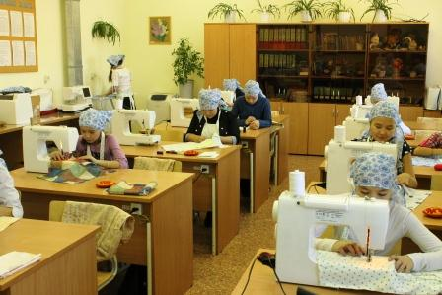
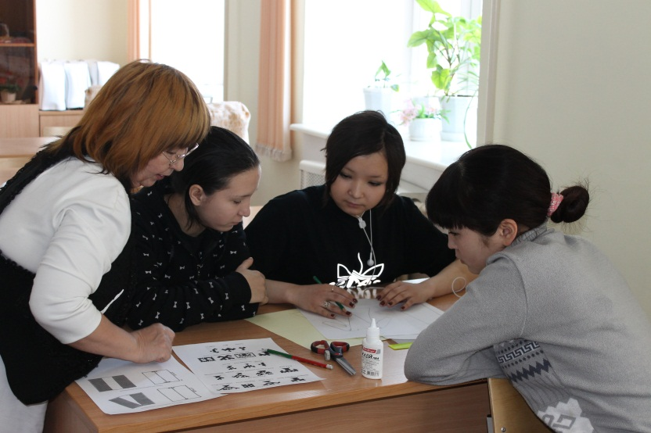
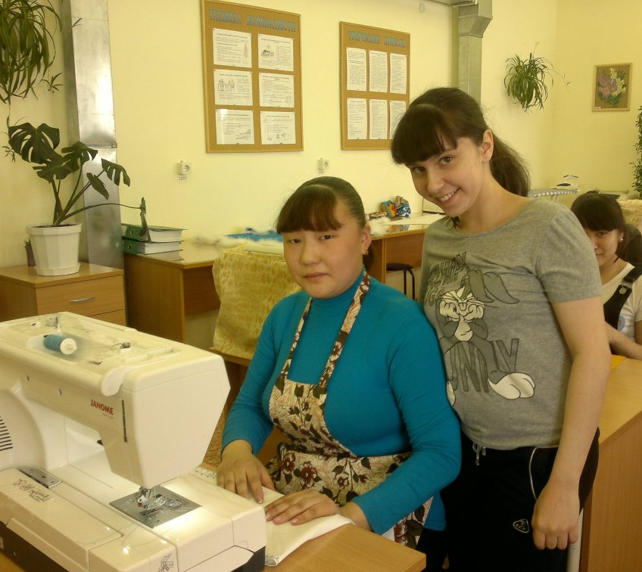
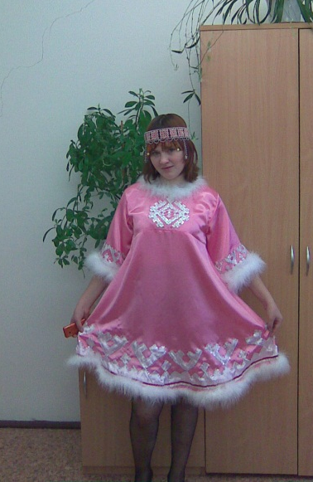
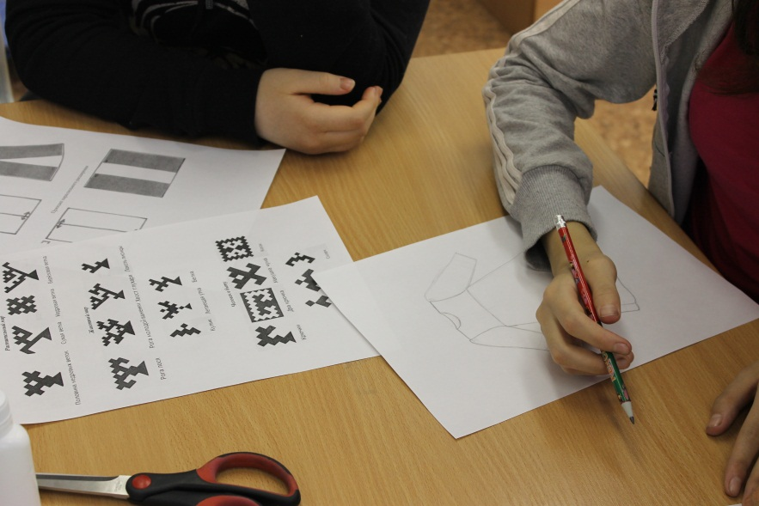
ПРОФЕССИОНАЛЬНАЯ ПОДГОТОВКА ПО РАБОЧЕЙ ПРОФЕССИИ «ШВЕЯ»

Slide 10
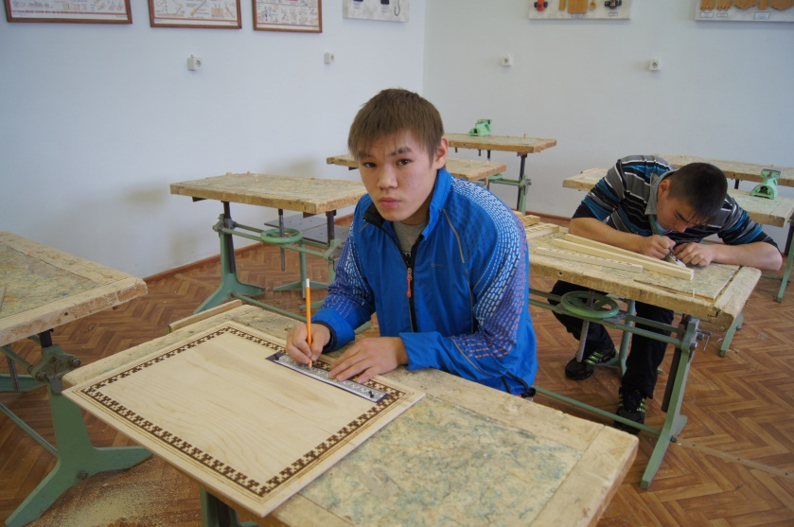
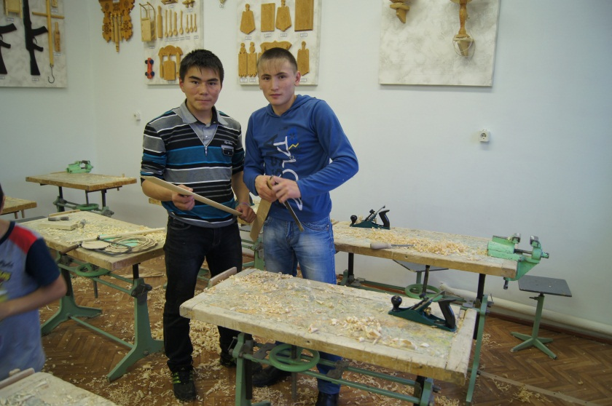
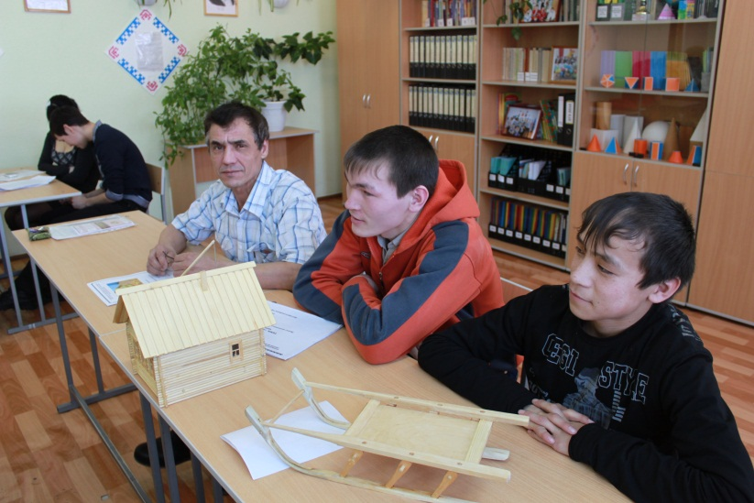
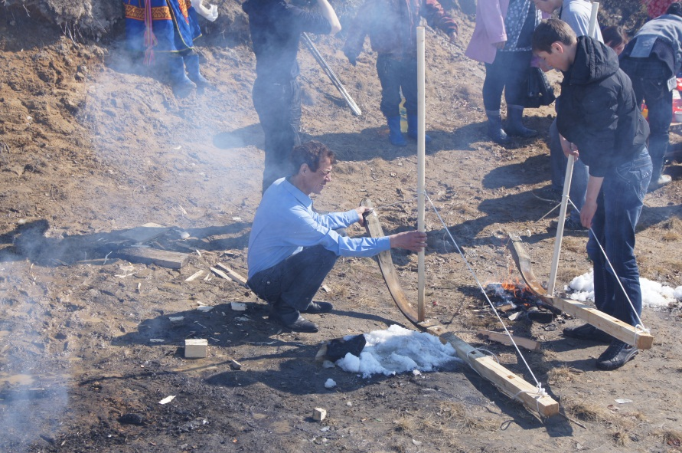
ПРОФЕССИОНАЛЬНАЯ ПОДГОТОВКА ПО РАБОЧЕЙ ПРОФЕССИИ «ПЛОТНИК»

Slide 11
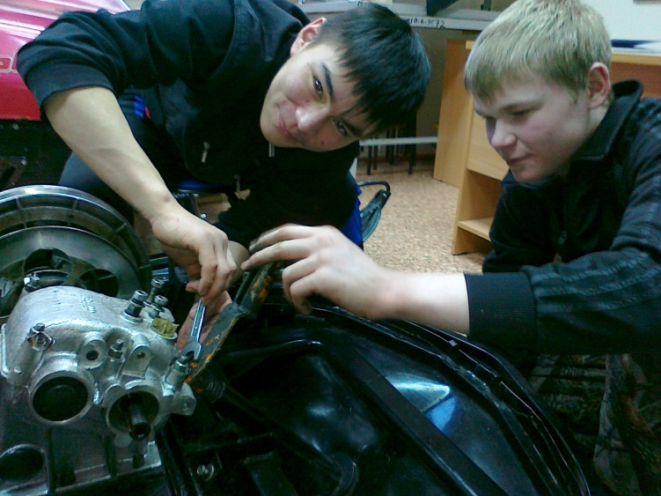
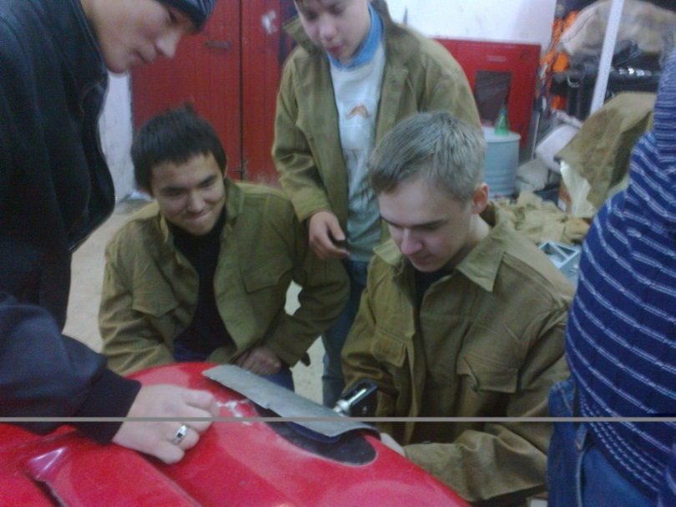
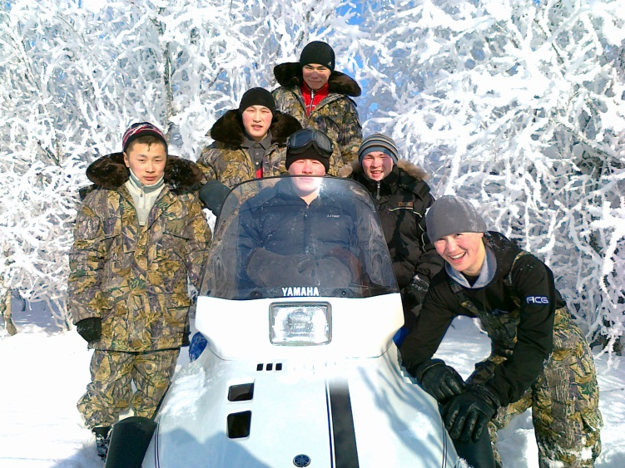
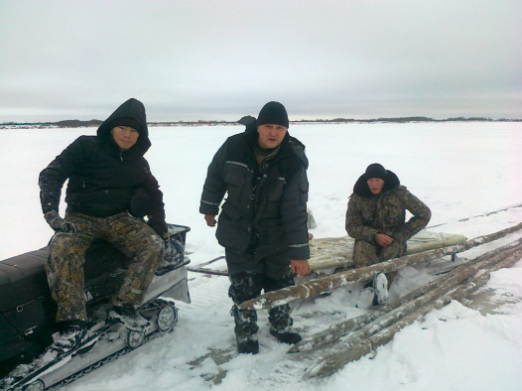
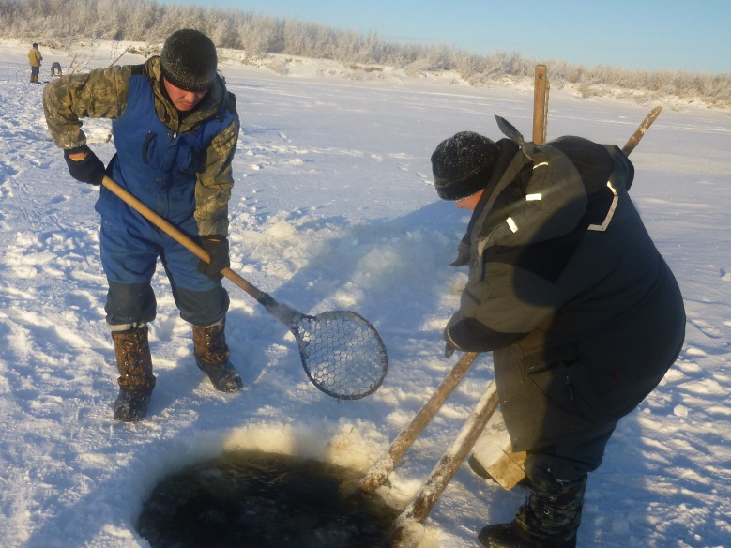
ВОДИТЕЛЬ ВНЕДОРОЖНЫХ МОТОТРАНСПОРТНЫХ СРЕДСТВ КАТЕГОРИИ «А» (снегоход)

Slide 12
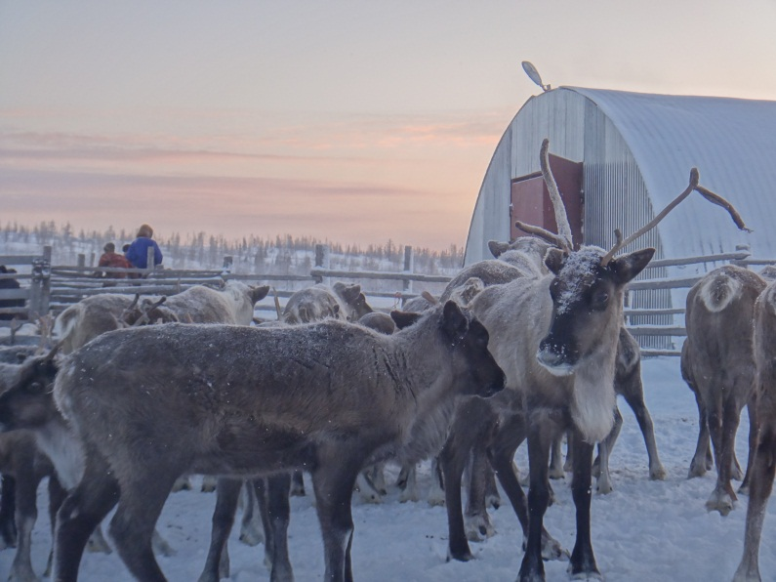
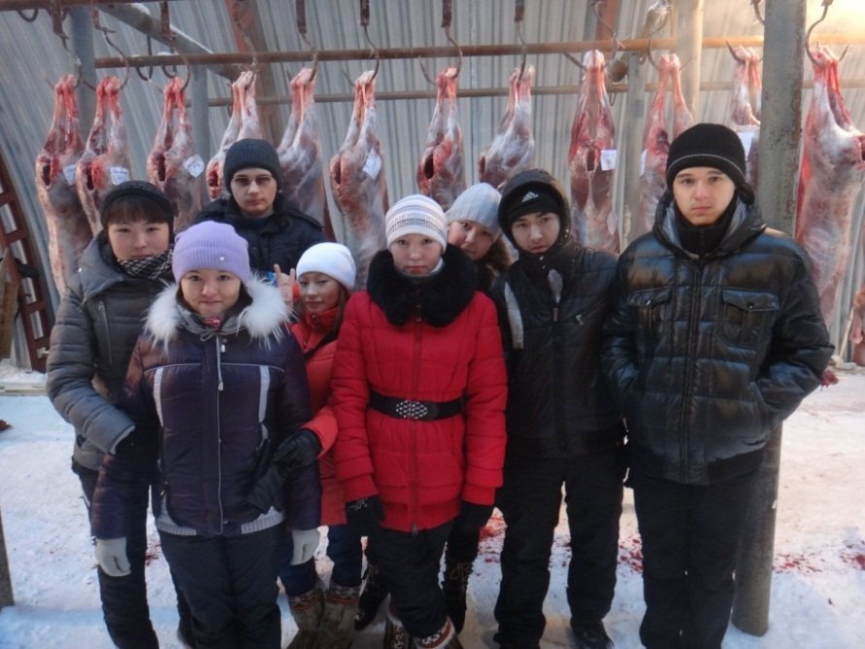
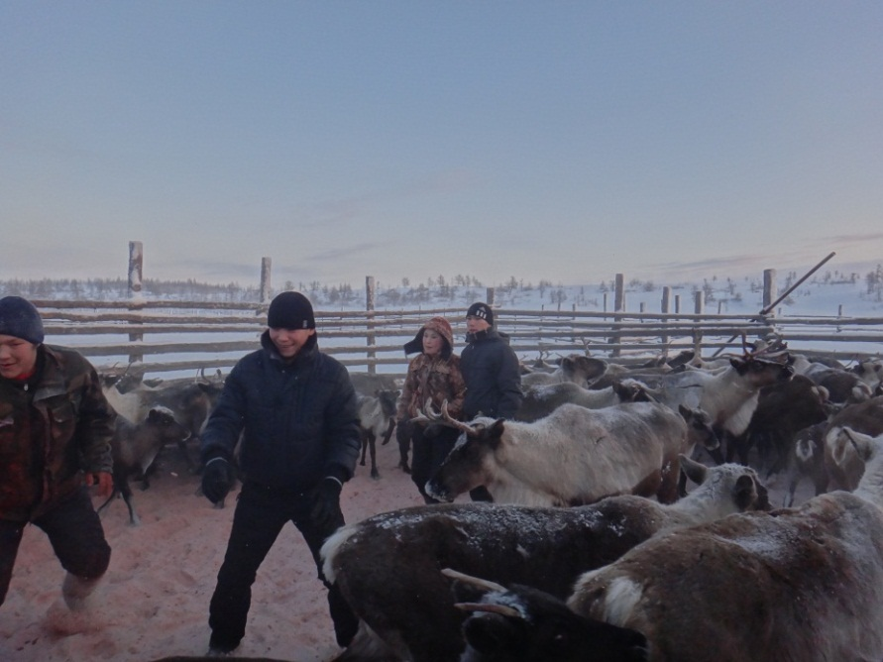
Оленеводство

Slide 13
поднимает престиж и востребованность профессий, необходимых для развития сельскохозяйственных предприятий нашего края
приобщает детей к традиционным занятиям предков, способствует сохранению и развитию традиционных отраслей хозяйства коренных малочисленных народов Севера
профилизация
Формирует профессиональную направленность выпускников
создает систему непрерывного образования, подготовки и переподготовки кадров для традиционных и промышленных отраслей хозяйства

Slide 14
www.themegallery.com
СПАСИБО!

